Slide 1
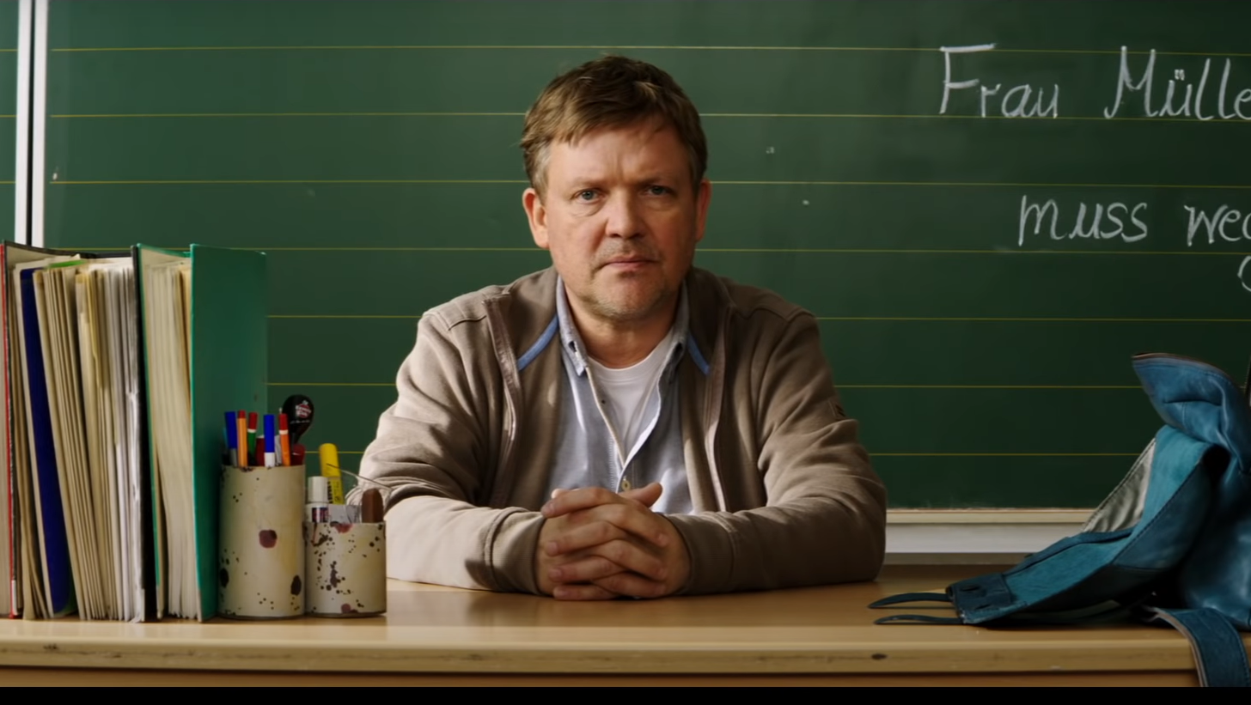
Film (Frau Müller muss weg)
Kursleiterin: Qu, Panpan
Teilnehmer: 7
Datum: 26.04.2023

Slide 2
Was machen wir heute
1. über Film „Frau Müller muss weg“ sprechen
2. über Eltern, Schule und Kinder sprechen
3. Reflexion

Slide 3
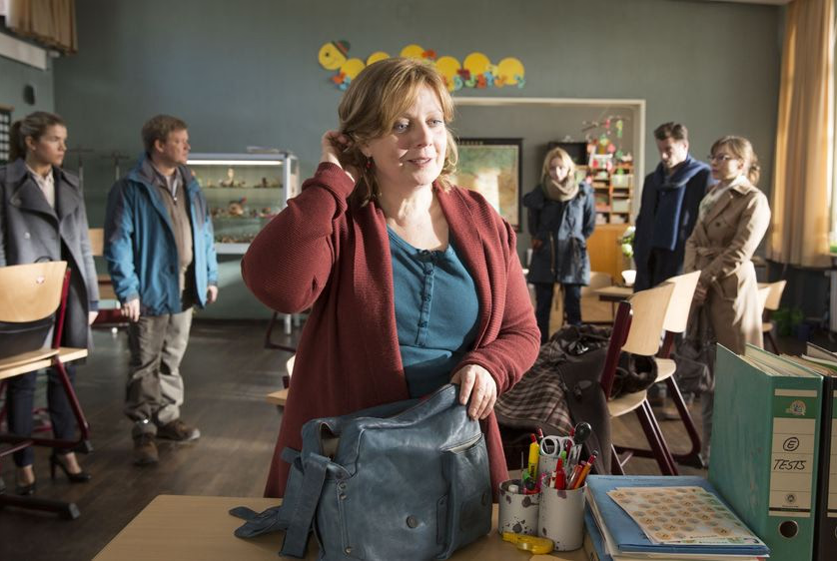
Wo findet es statt?
Was machen
sie?

Slide 4
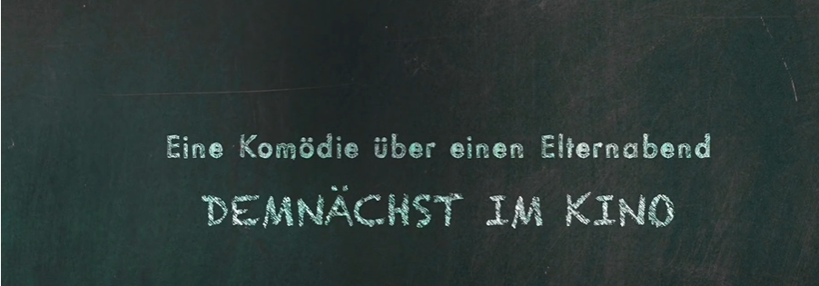
Elternabend:
Versammlung, bei der die Eltern von Schülern Gelegenheit bekommen, mit deren Lehrern über die schulischen Leistungen und das allgemeine Betragen ihrer Kinder sowie über organisatorische Angelegenheiten zu sprechen und sich mit anderen Eltern auszutauschen
(Elterngespräch)
Die Schüler bekommen schlechte Leistungen , Noten
Die Eltern sind unzufrieden mit den Lehrern
Die Schüler verhalten sich nicht gut in der Schule.
Strengene Eltern

Slide 5

Was für Eindruck habt ihr für deutsche Eltern und deutsche Schule?
Welche Assoziationen?

Slide 6


Slide 7
Mein Eindruck
Schaut euch den Trailer einmal an, überlegt euch,
Wer ist Frau Müller?
Wie ist die Atmosphäre?
angespannt? entspannt? freundlich und ruhig?
https://www.youtube.com/watch?v=PCtmZwCMI00

Slide 8
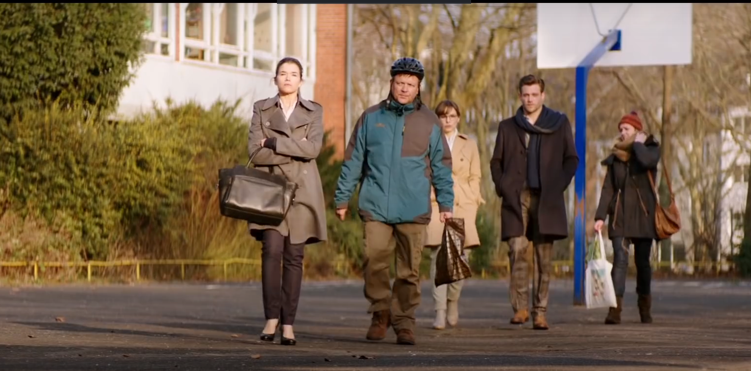
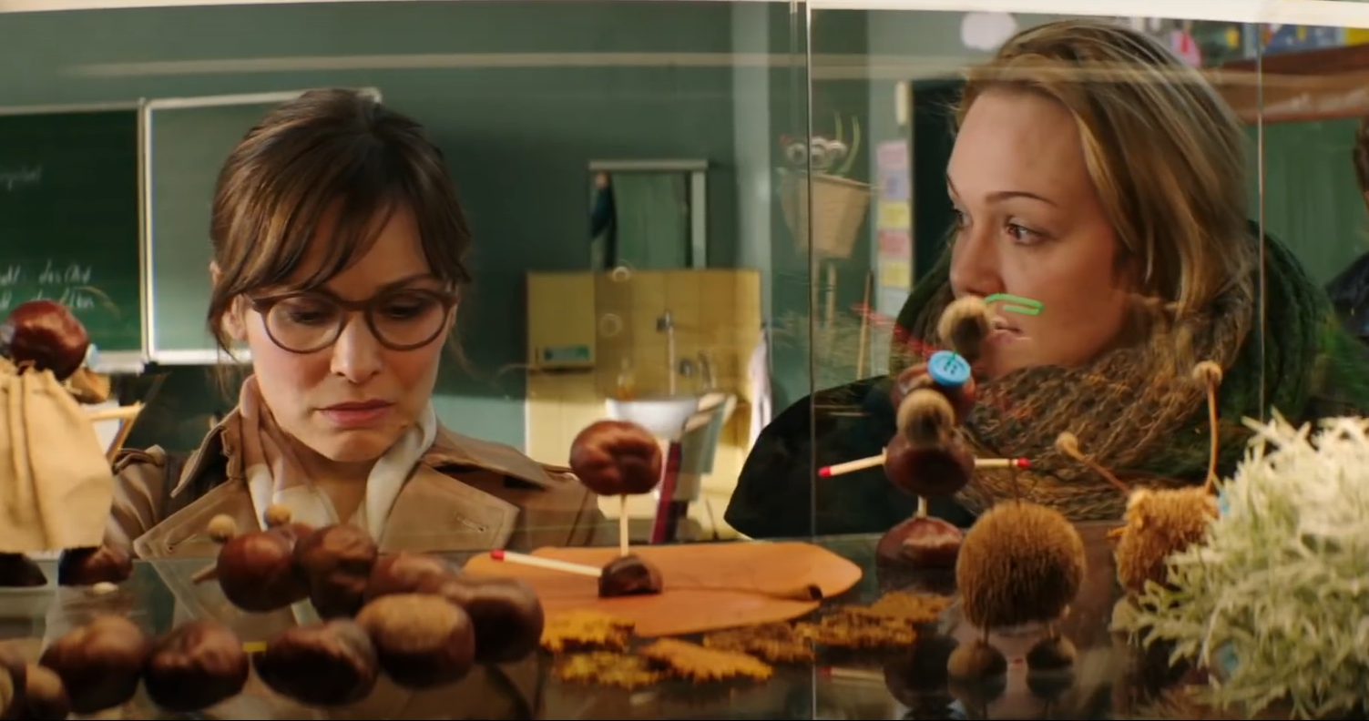
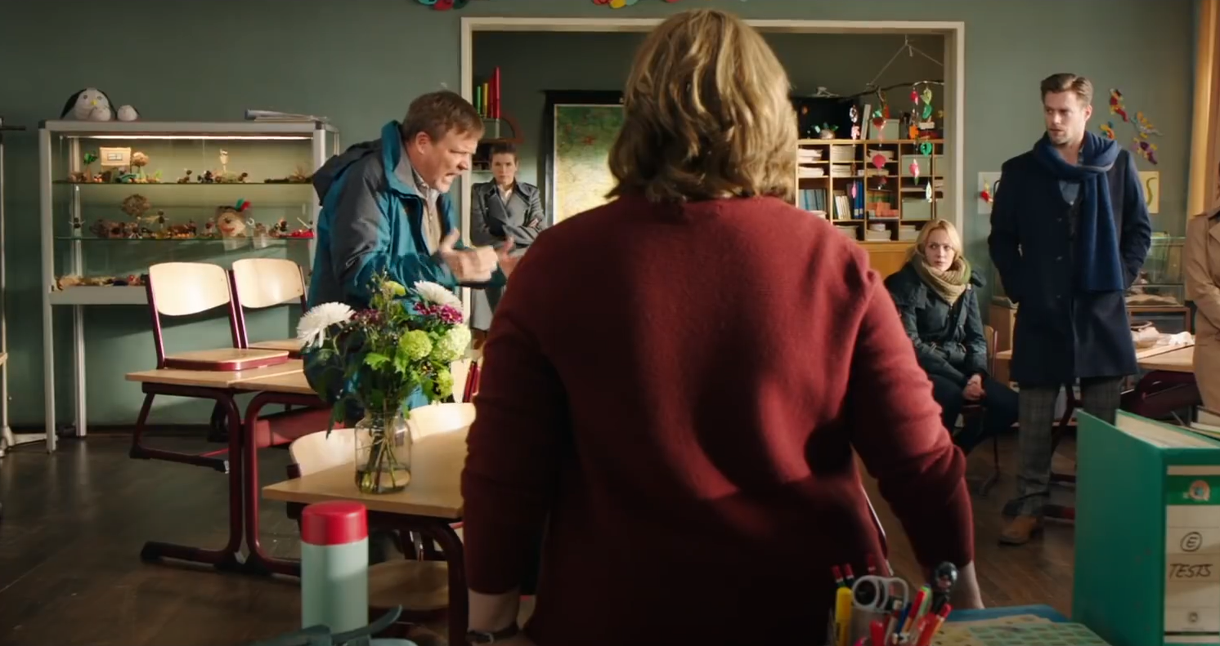
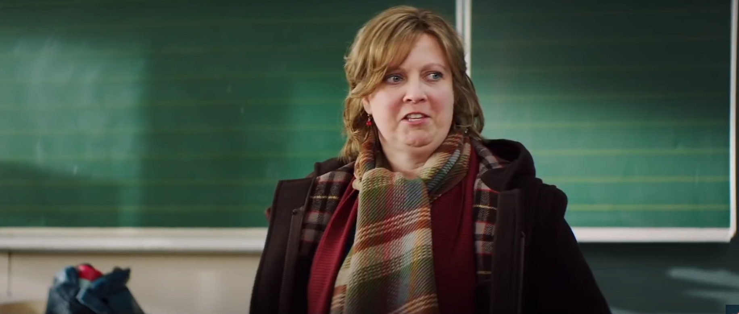
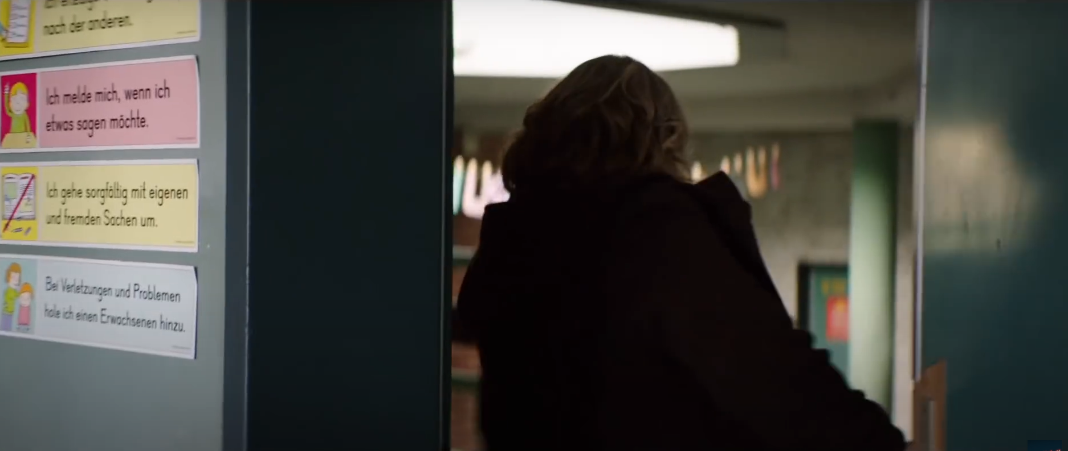
Szene beschreiben und vermuten!

Slide 9
Handlung - Vermutung
Zwei Frau stehen vor...,
Eine Frau sieht ... aus,
Ich vermute, dass ...
Szene Beschreiben
Wo sind sie?
Was machen die Leute auf dem Bild?
Welchen Ausdruck haben sie?
Vermutung des Bildes.
Vermutung der ganzen Handlung von 5 Bildern.
Hintereinander, gegenseitig helfen

Slide 10
Darum geht es...
Die Pädagogik interessiert die Eltern nur, weil ihre Kinder in die vierte Klasse gehen und möglicherweise wegen zu schwacher Noten nicht den Sprung aufs Gymnasium zu schaffen.
Frau Müller soll die Klasse abgeben, weil die Eltern kein Vertrauen mehr in „Ihre pädagogischen Fähigkeiten“ hätten.
Sie eröffnet den staunenden Eltern einige unbequeme Wahrheiten über den Nachwuchs:...

Slide 11
Diskussion in der Gruppe:
Wenn es in China stattfindet…
Schüler in 9. Klasse mit schwachen Noten
Was würden die Eltern eurer Meinungen nach beim Elternsgespräch tun/sagen?

Slide 12
Eltern und Kinder beim Lernen
Diskutieren:
Sollten sich Eltern in die Schulwahl/Uniwahl einmischen?
Vor- und Nachteile?

Slide 13

Weitere Fragen?

Slide 14

Reflexion
Bitte Datum angeben!

Slide 15
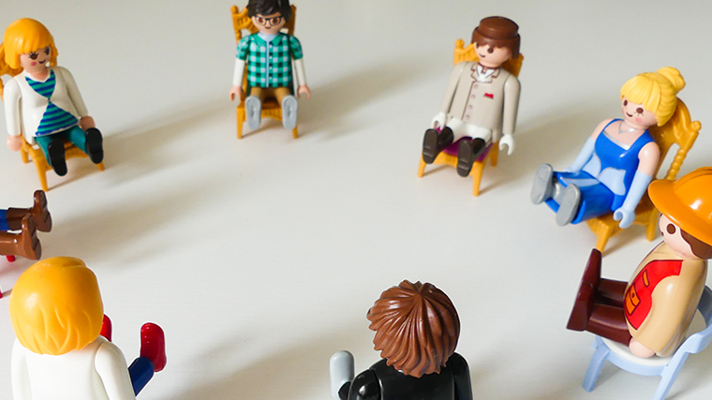
Vielen Dank für eure Aufmerksamkeit!

